Slide 1
Множење матрица - Control Flow парадигма, GaAs имплементациона технологија
Електротехнички факултет, Универзитет у Београду Никола Николић 2025/3109
Павле Шаренац 2025/3068

Slide 2
Шта је GaAs?
Gallium Arsenide - полупроводник, алтернатива силицијуму
Radiation hardness - отпоран на јонизујуће зрачење, идеалан за свемирске и војне примене
Поузданији на високим температурама од силицијума
Електрони се крећу 5-6 пута брже него кроз силицијум
Средином 1980-их дизајниран први DARPA GaAs RISC процесор са тактом од 200MHz
Тек деценију касније комерцијални силицијумски процесори сустижу овај такт

Slide 3
Мане GaAs
Цена - GaAs је значајно скупљи за производњу од силицијума
Мање транзистора стаје на GaAs чип у односу на силицијумски
Токсичност - арсен је врло отрован елемент, компликује производњу и одлагање отпада

Slide 4
Где се GaAs чипови користе?
Због својих недостатака, GaAs чипови нису заменили силицијумске у масовној производњи
Војска, свемирска електроника - ту је отпорност на радијацију кључна
Оптичка комуникација - ласери и фотодетектори
5G чипови - појачавачи сигнала у мобилним телефонима и базним станицама

Slide 5
Intel 8085 ISA
8-битни RISC-like процесор, Intel, 1977. година
Регистри: акумулатор A, општи регистри B, C, D, E, H, L
16-битни програмски бројач (PC) и стек поинтер (SP)
Једноставан инструкцијски сет - основне операције: MOV, ADD, DCR, INR, JNZ, STA
Нема MUL инструкцију - множење се имплементира софтверски
Добро документован и широко коришћен у образовању и истраживању

Slide 6
Зашто Intel 8085 ISA за GaAs чип?
GaAs технологија има физичко ограничење - мање транзистора стаје на чип
Комплексан ISA захтева више транзистора - GaAs то не може да приушти
8085 је једноставан ISA са малим бројем инструкција - идеалан за ограничене ресурсе

Slide 7
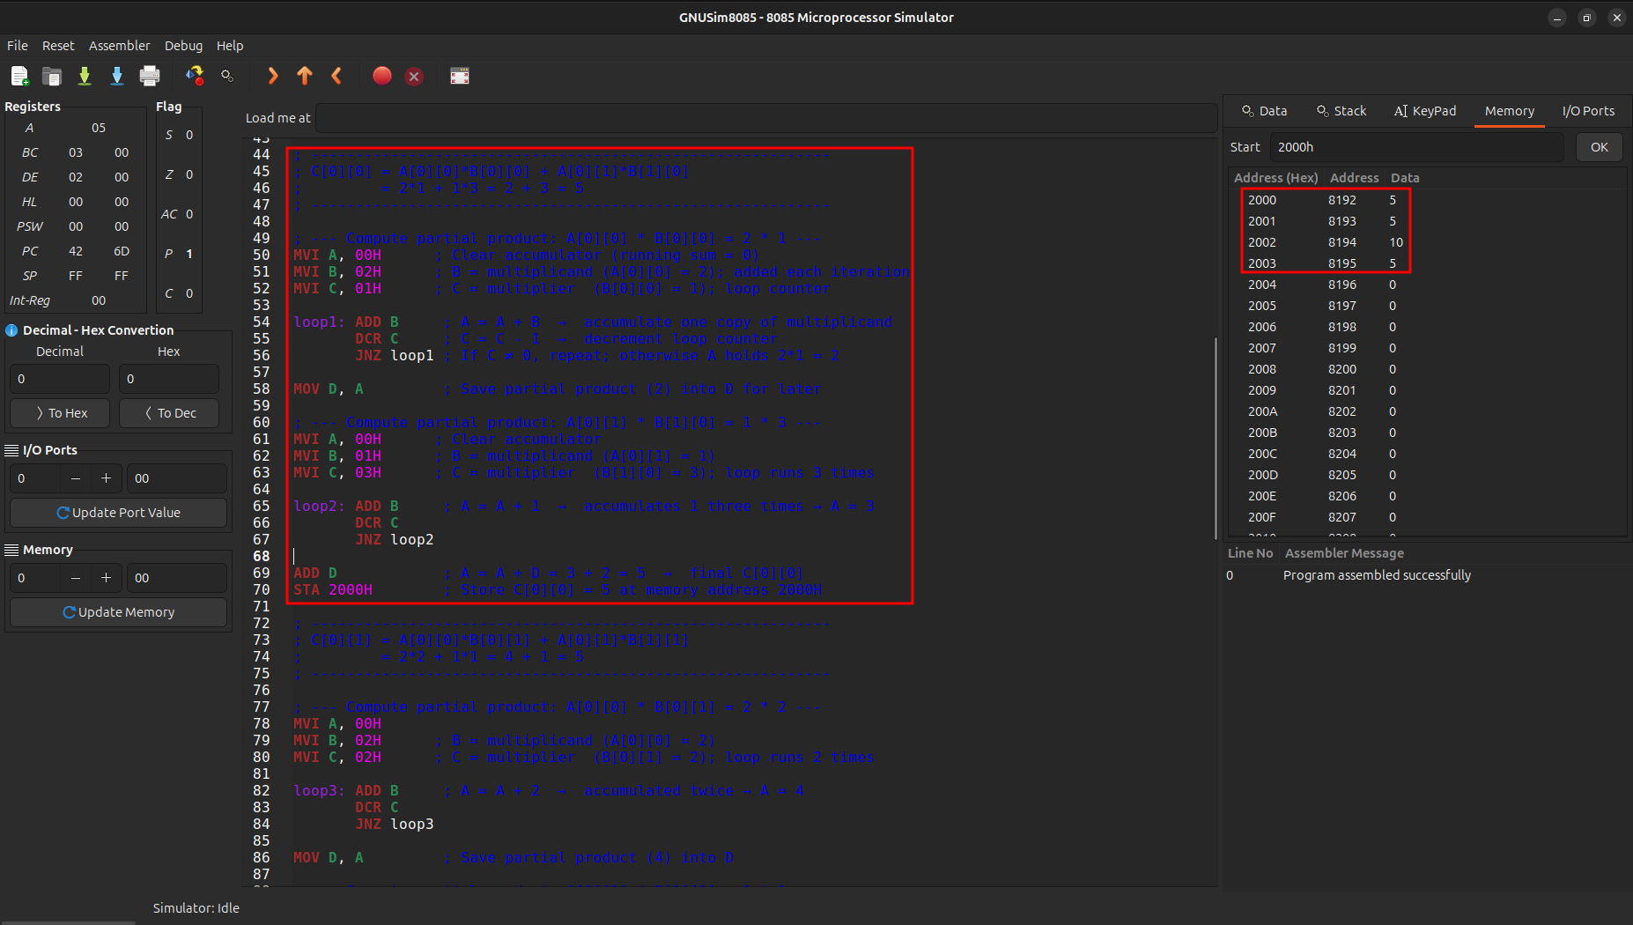
Множење матрица у Intel 8085 ISA

